Slide 1

综合实战
数据科学与大数据技术 关可欣

Slide 2
目录
01
项目背景与目标
02
探索数据
03
数据预处理
04
构建模型
04
模型评估

Slide 3
1
项目背景
Notes:
我们先进入第一部分的学习，什么是数据预处理？

Slide 4
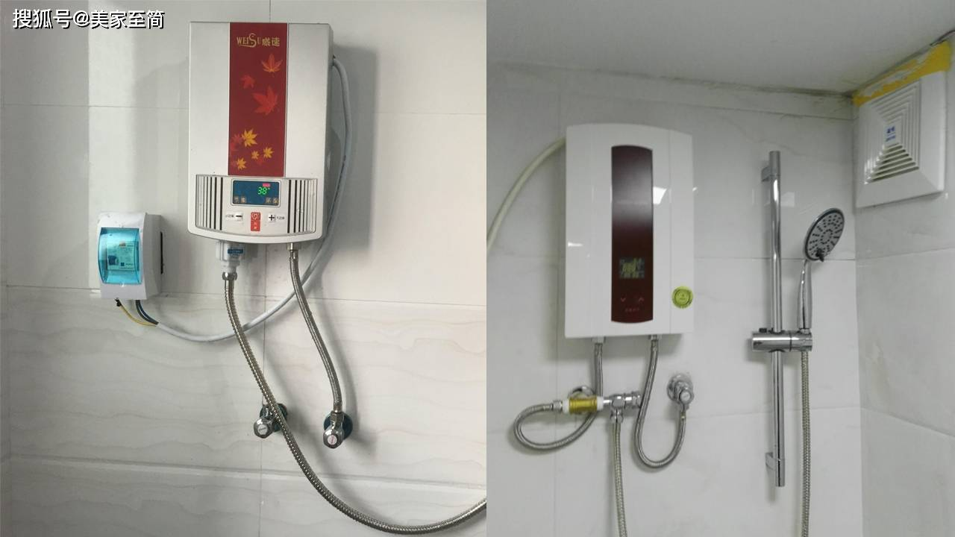
项目背景
行业现状：自1988年首台热水器诞生至今，行业竞争激烈，市场正被资金、渠道、品牌占优的综合家电巨头逐步吞食，呈现“弱肉强食”的丛林法则。
竞争困境：市场份额向龙头企业集中，普通企业面临被“蚕食鲸吞”的压力。
突围策略：企业必须走产品差异化路线，提升技术、质量、功能卖点与外观，并从用户使用行为出发优化产品功能，才能在竞争中脱颖而出。

Slide 5
项目目标
对用户的洗浴事件进行识别，根据识别结果比较不同客户群的客户使用习惯，加深对客户的理解。
对不同的客户群提供最适合的个性化产品，改进新产品的智能化的研发和制定相应的营销策略。

Slide 6
项目分析
1. 数据采集规则
热水器在状态改变或有水流时，每2秒采集一条流水数据，数据来源于洗手、洗菜、洗浴等各类用水事件。
2. 用水事件划分
根据水流量和停顿时间间隔，将数据划分为不同时间区间，每个区间视为一次完整用水事件。
3. 洗浴事件识别
从独立的用水事件中，识别出属于洗浴的事件。
经过实验分析，热水器设定温度为50摄氏度时，一次普通的洗浴时长为15分钟，总用水时长10分钟左右，热水的使用量为10~15升。

Slide 7
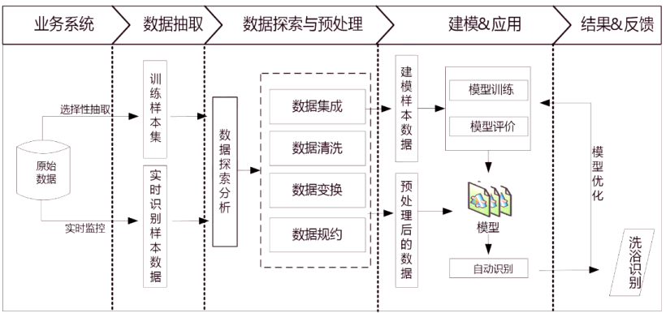
项目总体流程
热水器用户用水事件划分与识别案例的总体流程如下图所示：

Slide 8
2
探索数据
Notes:
我们先进入第一部分的学习，什么是数据预处理？

Slide 9
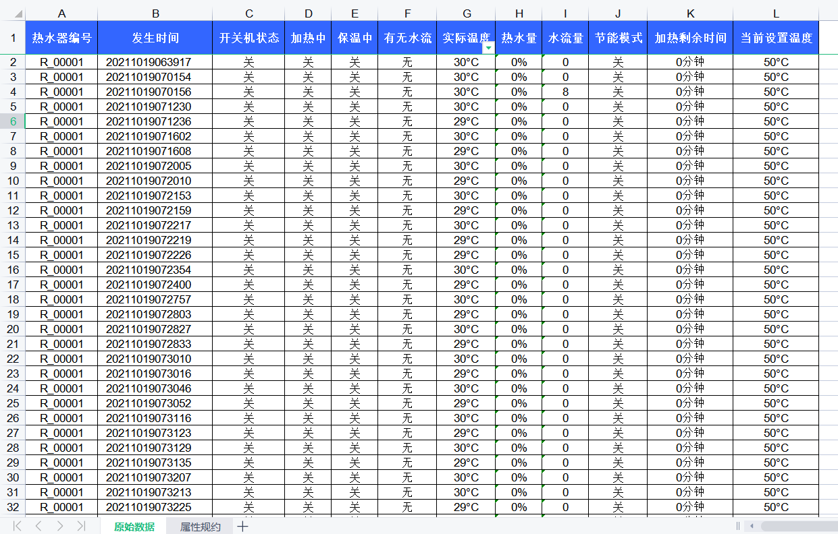
认识数据集
1．数据集介绍
该厂商想根据其采集的用户的用水数据，分析用户的用水行为特征，由于用户不仅使用热水器来洗浴，而且包括了洗手、洗脸、刷牙、洗菜、做饭等用水行为，所以热水器采集到的数据来自各种不同的用水事件。
原始数据文件名称：original_data.xls。
热水器采集到部分用户用水数据如右图所示。

Slide 10
认识数据集
2. 数据特征
数据集共12个属性：热水器编码、发生时间、开关状态、加热中、保温中、有无水流、实际温度、热水量、水流量、节能模式、加热剩余时间、当前设置温度。
属性名称 | 说明 | 属性名称 | 说明
热水器编码 | 热水器出厂编号 | 发生时间 | 记录热水器处于某状态的时刻
开关机状态 | 热水器是否开机 | 加热中 | 热水器处于对水进行加热的状态
保温中 | 热水器处于对水进行保温的状态 | 有无水流 | 热水水流量10L/min为有水，否则为无
实际温度 | 热水器中热水的实际温度 | 热水量 | 热水器热水的含量
水流量 | 热水器热水的水流速度，单位：L/min | 节能模式 | 热水器的一种节能工作模式
加热剩余时间 | 加热到设定温度还需多长时间 | 当前设置温度 | 热水器加热时热水能够达到的最大温度

Slide 11
3
数据预处理
Notes:
我们先进入第一部分的学习，什么是数据预处理？

Slide 12
数据变换之连续属性离散化
1．用水停顿时间间隔的分布情况
探索用户用水停顿时间分布，探究划分一次用水事件的时间间隔阈值。
用水停顿时间间隔频数分布表 （单位：分钟）
间隔时长 | 0~0.1 | 0.1~0.2 | 0.2~0.3 | 0.3~0.5 | 0.5~1 | 1~2
停顿频率 | 78.71% | 9.55% | 2.52% | 1.49% | 1.46% | 1.29%
间隔时长 | 2~3 | 3~4 | 4~5 | 5~6 | 6~7 | 7~8
停顿频率 | 0.74% | 0.48% | 0.26% | 0.27% | 0.19% | 0.17%
间隔时长 | 8~9 | 9~10 | 10~11 | 11~12 | 12~13 | 13以上
停顿频率 | 0.12% | 0.09% | 0.09% | 0.10% | 0.11% | 2.36%

Slide 13
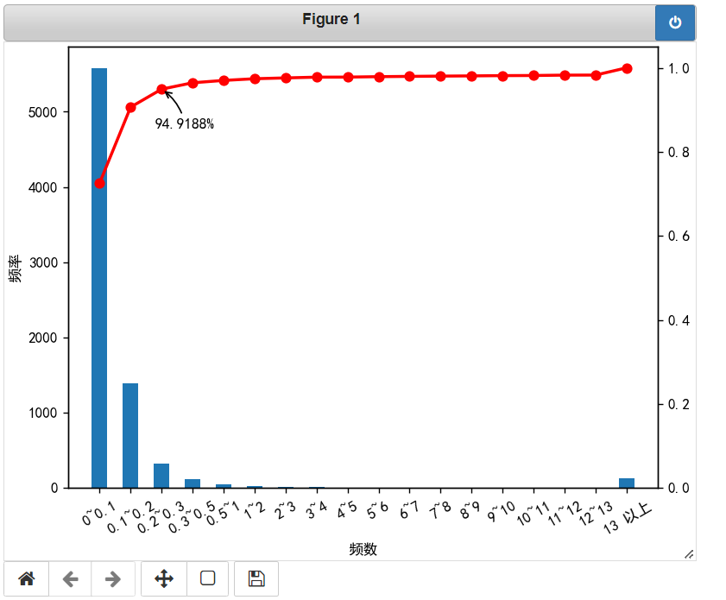
数据变换之连续属性离散化
2．绘制用水停顿时间帕累托图
得到的帕累托图如图所示，可知：用水停顿时间约95%都在0.3分钟以内，而6~13分钟的频率很低。

Slide 14
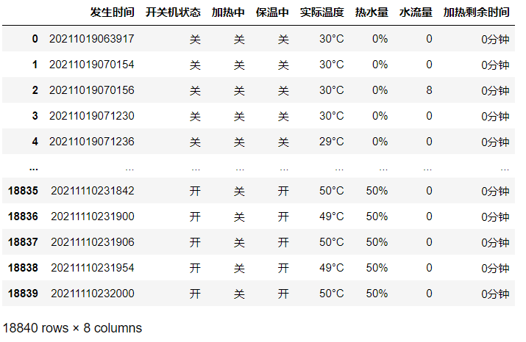
数据规约之属性规约
对数据进行属性规约的目的在于删除冗余属性。
将热水器编号、节能模式、当前设置温度、有无水流等4个冗余属性删除。
初始状态的数据形状为： (18840, 12)
删除冗余属性后的数据形状为： (18840, 8)

Slide 15
数据集成之合并数据
1．划分单次用水事件
在用水状态记录中水流量不为0，表明热水器用户正在使用热水；而水流量为0时，表明热水器用户用热水时发生了停顿或者用热水结束。划分模型的符号说明如下表所示。
如果水流量为0的状态超过阈值T，则从该段水流量为0的状态向前寻找最后一条水流量不为0的用水记录作为上次用水事件的结束；向后寻找水流量不为0的用水记录作为下次用水事件的开始。
划分模型的符号说明
符号 | 释义
t1 | 所有水流量不为0的用水行为的发生时间
T | 时间间隔阈值

Slide 16
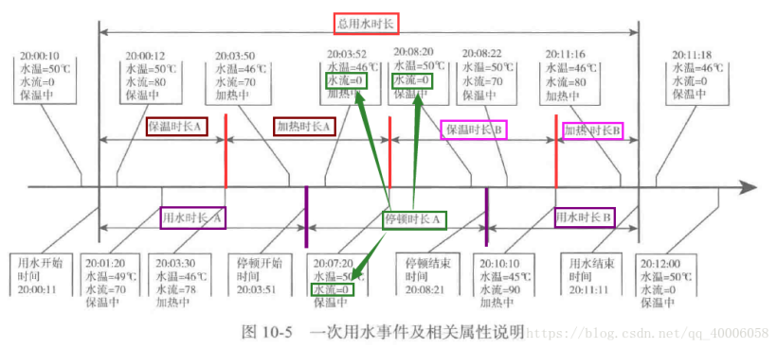
数据集成之合并数据
2．确定单次用水事件时长阈值
不同时间、地域，用水事件的阈值可能不同；建立阈值寻优模型寻找最优的阈值，可以通过确定单次用水事件时长来寻找。
阈值寻优模型

Slide 17
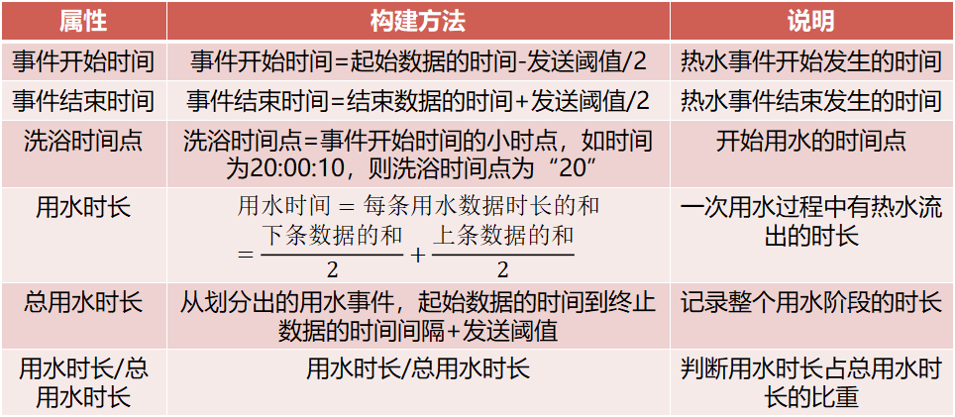
数据变换之属性构造
属性构造包括4类指标：时长指标、频率指标、用水量化指标、用水波动指标。
1．构建用水时长与频率属性
数据的属性和构建方法表
属性 | 构建方法 | 说明
事件开始时间 | 事件开始时间=起始数据的时间-发送阈值/2 | 热水事件开始发生的时间
事件结束时间 | 事件结束时间=结束数据的时间+发送阈值/2 | 热水事件结束发生的时间
洗浴时间点 | 洗浴时间点=事件开始时间的小时点，如时间为20:00:10，则洗浴时间点为“20” | 开始用水的时间点
用水时长 | $$用水时间=每条用水数据时长的和=\frac{下条数据的和}{2}+\frac{上条数据的和}{2}$$ | 一次用水过程中有热水流出的时长
总用水时长 | 从划分出的用水事件，起始数据的时间到终止数据的时间间隔+发送阈值 | 记录整个用水阶段的时长
用水时长/总用水时长 | 用水时长/总用水时长 | 判断用水时长占总用水时长的比重

Slide 18
数据变换之属性构造
1．构建用水时长与频率属性
构建用水事件属性表
属性 | 构建方法 | 说明
停顿时长 | 一次完整用水事件中，对水流量为0的数据做计算，停顿时长=每条用水停顿数据时长的和=和下条数据的间隔时间/2+和上条数据的间隔时间/2 | 标记一次完整用水事件中的每次用水停顿的时长
总停顿时长 | 一次完整用水事件中的所有停顿时长之和 | 标记一次完整用水事件中的总停顿时长
平均停顿时长 | 一次完整用水事件中的所有停顿时长的平均值 | 标记一次完整用水事件中的停顿的平均时长
停顿次数 | 一次完整用水事件的中断用水的次数之和 | 帮助识别洗浴及连续洗浴事件

Slide 19

数据变换之属性构造
2．构建用水量与波动属性
指标属性与构建方法
指 标 | 构建方法 | 说明
总用水量 | 总用水量=每条有水流数据的用水量=持续时间×水流大小 | 一次用水过程中使用的总的水量，单位为L
平均水流量 | 平均水流量=总用水量/有水流时间 | 一次用水过程中，开花洒时平均水流量大小（为热水），单位为L/min
构建水流量波动的特征，公式如右：
构建停顿时长波动的特征，公式如右：

Slide 20
数据清洗之筛选候选洗浴事件
洗浴事件的识别是建立在单次用水事件识别的基础上，剔除短暂用水事件，可以使用3个比较宽松的条件筛选掉确定不可能为洗浴事件的数据，剩余的事件称为“候选洗浴事件”。
满足下列任一条件就不是用水事件，具体如下。
(1)一次用水事件的总用水量（指纯热水）小于5升。
(2)用水时长小于100秒（指用水时间不包括用水停顿）。
(3)总用水时长小于120秒（指事件开始到结束）。

Slide 21
4
构建模型
Notes:
我们先进入第一部分的学习，什么是数据预处理？

Slide 22
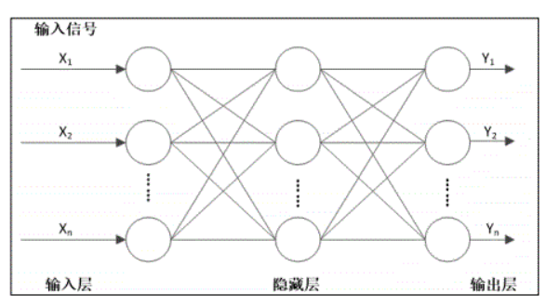
什么是BP神经网络模型
1．提出背景
BP神经网络是1986年由Rumelhart和McClelland为首的科学家提出的概念，是一种按照误差逆向传播算法训练的多层前馈神经网络，是应用最广泛的神经网络模型之一。
2．BP原理
BP网络是在输入层与输出层之间增加若干层神经元，这些神经元称为隐藏单元，他们与外界没有直接的联系，但其状态的改变，能影响输入与输出之间的关系，每一层可以有若干个节点。

Slide 23
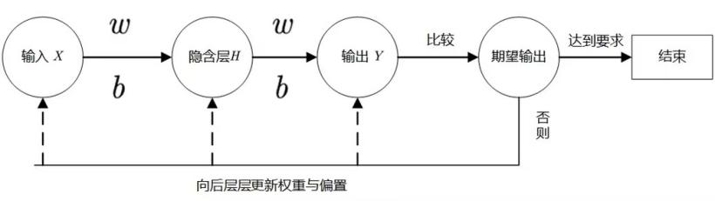
什么是BP神经网络模型
3．BP算法过程
BP神经网络的计算过程由正向计算过程和反向计算过程组成。
正向传播过程，输入模式从输入层经隐藏单元层逐层处理，并转向输出层，每一层神经元的状态只影响下一层神经元的状态。若在输出层不能得到期望的输出，则转入反向传播，将误差信号沿原来的连接通路返回，通过修改各神经元的权值，使得误差信号最小。w表示权重，b表示偏差。

Slide 24
什么是BP神经网络模型
4．主要应用领域
BP神经网络以其独特的结构与处理信息的方法，在许多实际应用领域中取得显著的成效，如图像处理、信号处理、模式识别、机器人控制、卫生保健、医疗、焊接领域、经济等领域，此外，在电力系统、交通、军事、矿业、农业与气象等方面也有应用。

Slide 25
什么是BP神经网络模型
5．多层神经网络
对于多层神经网络，scikit-learn提供了MLPClassifier类。MLP分类器是一个神经网络。本质上，它需要经过多次迭代（epochs）的训练，才能使用反向传播在隐藏层上学习适当的权重，从而做到正确分类，使用语法结构如下。
MLPClassifier(hidden_layer_sizes=(100,), activation=’relu’, solver=’ adam', alpha=0.0001, max_iter=200, tol=0.0001, verbose=False...)

Slide 26
什么是BP神经网络模型
5．多层神经网络
sklearn中的模型构建训练完成后，不同的模型能够根据训练的数据输出不同的属性，MLPClassifier神经网络模型的主要属性见表。
属性名称 | 属性含义
classes_ | 返回array。表示每个输出地类别
loss_ | 返回float。表示当前损失函数值
coefs_ | 返回array。表示权值
intercepts_ | 返回array。表示阈值
n_iter_ | 返回int。表示实际迭代次数
Notes:
sklearn中的模型构建训练完成后，不同的模型能够根据训练的数据输出不同的属性，MLPClassifier神经网络模型的主要属性见表。

Slide 27
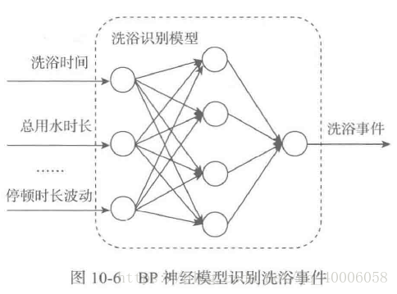
构建洗浴识别模型
BP神经网络模型训练过程如下:
① 根据样本，得到训练好的神经网络后，就可以用来识别对应的用户的洗浴事件，其中待检测样本的11个特征作为输入，输出层输出一个值在[-1，1]范围内，若该值小于0，则该事件不是洗浴事件，若该值大于0，则该事件是洗浴事件。 ② 某热水器用户记录了两周的热水器用水日志，将前一周的数据作为训练数据，后一周的数据作为测试数据，代入上述模型进行测试。

Slide 28
4
模型评估
Notes:
我们先进入第一部分的学习，什么是数据预处理？

Slide 29
评价指标
精准度(precision)，指被分类器判定正例中的正样本的比重；
召回率(recall)，指的是被预测为正例的占总的正例的比重。
准确率(accuracy)：指分类器对整个样本判断正确的比重。
F1分数（F1-score）是分类问题的一个衡量指标，是精确率和召回率的调和平均数，最大为1，最小为0。一般情况下，当F1较高时则能说明试验方法比较有效。
Notes:
结合模型评价的相关知识，使用精确率（precision）、召回率（recall）、准确率（accuracy）和F1值（精确率和召回率的调和平均数）来衡量模型，此时评价的效果较为客观、准确。同时结合ROC曲线，更加直观地评价模型的效果。

Slide 30
绘制ROC曲线
TPR为真阳率，是检测出来的真阳性样本数除以所有真实阳性样本数；FPR为假阳率，是检测出来的假阳性样本数除以所有真实阴性样本数。
ROC（Receiver Operating Characteristic）是把假阳率当x轴，真阳率当y轴画一个二维平面直角坐标系，然后不断调整检测方法（或机器学习中的分类器）的阈值，即最终得分高于某个值就是阳性，反之就是阴性，得到不同的真阳率和假阳率数值，然后描点，就可以得到一条ROC曲线。
需要注意的是，ROC曲线必定起于（0，0），止于（1，1）。因为，当全都判断为阴性(-)时，就是（0，0）；全部判断为阳性(+)时就是（1，1）。这两点间斜率为1的线段表示随机分类器（对真实的正负样本没有区分能力）。所以一般分类器需要在这条线上方。

Slide 31
本章小结
（1）了解项目的设计流程
（2）掌握探索数据集特征的方法
（3）掌握数据预处理的常见方法：数据清洗、数据集成、数据变换等方法

Slide 32
THANK
YOU

